Slide 1
赚邦手机支付客户端软件
发布任务模块界面需求
2018/10/19

Slide 2

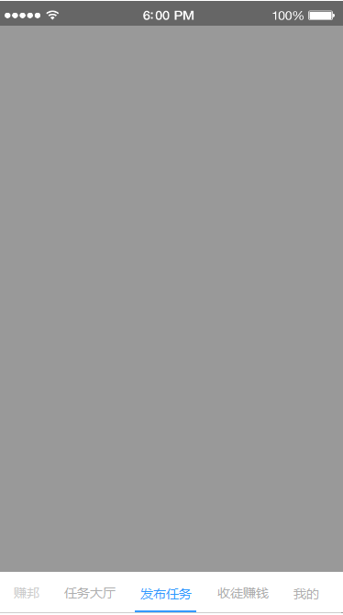
赚邦App首页
主界面
底部标签导航
新增发布任务

Slide 3
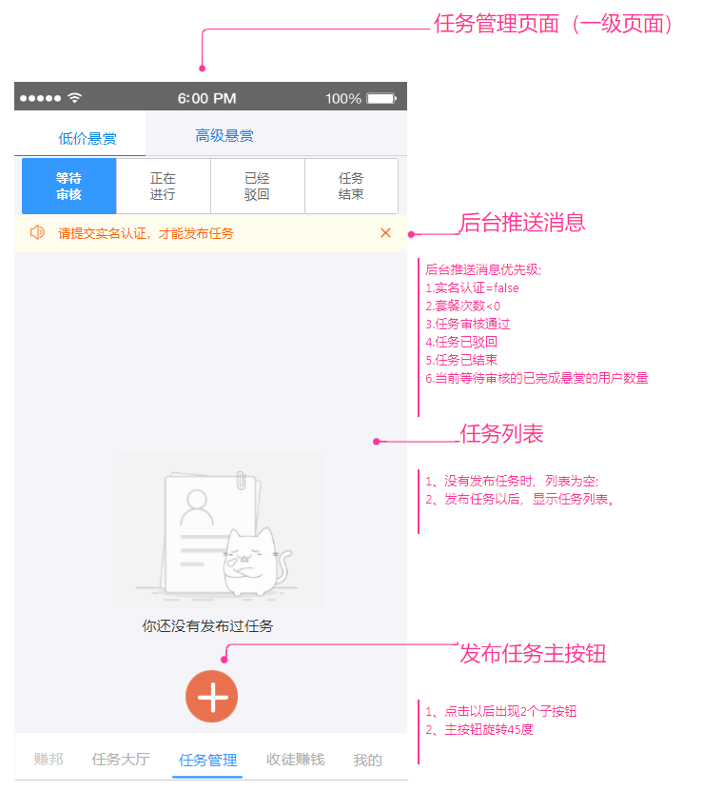
任务管理页面

Slide 4
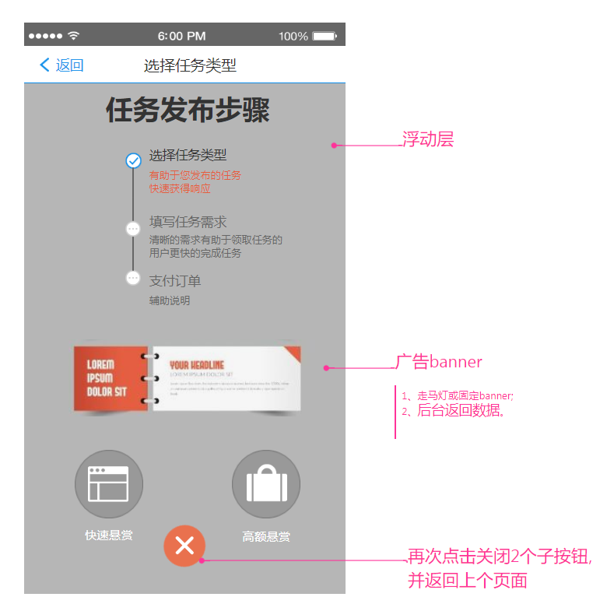
弹出层

Slide 5
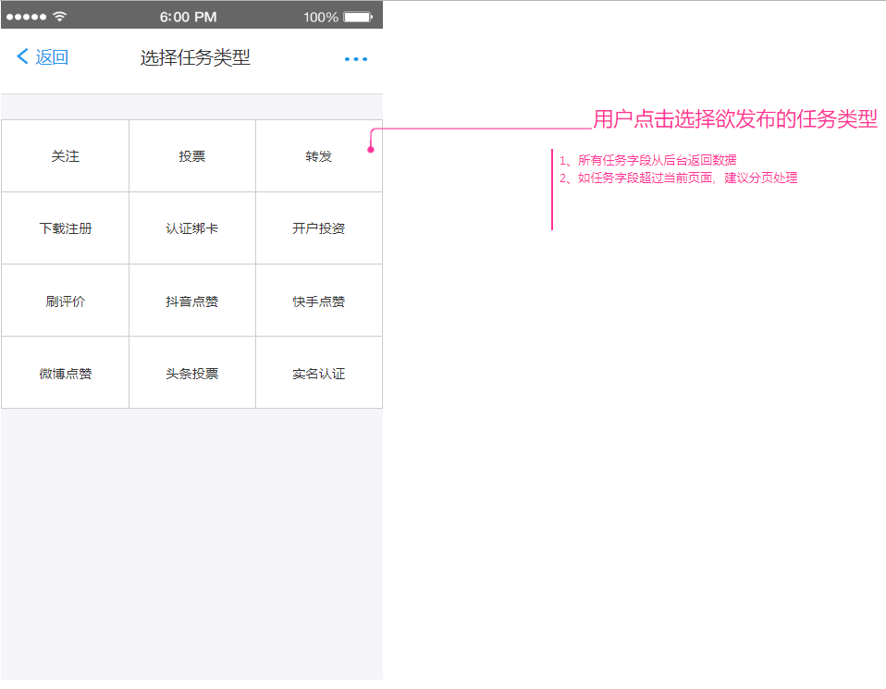
选择任务类型

Slide 6
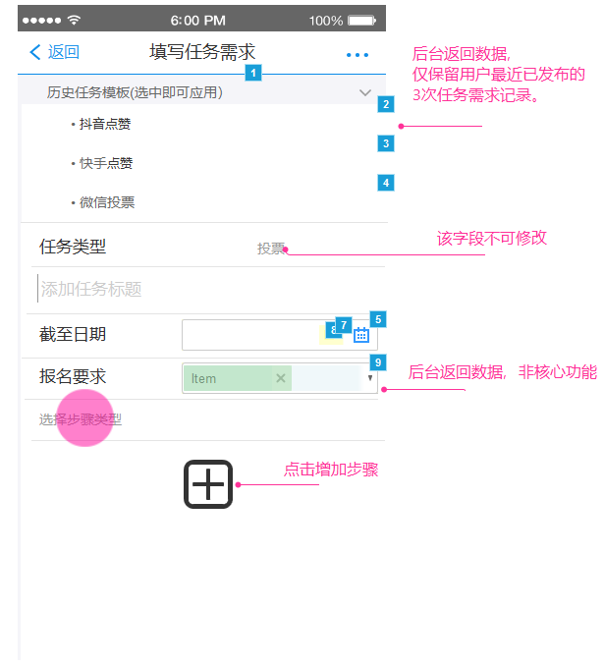
填写任务需求1

Slide 7
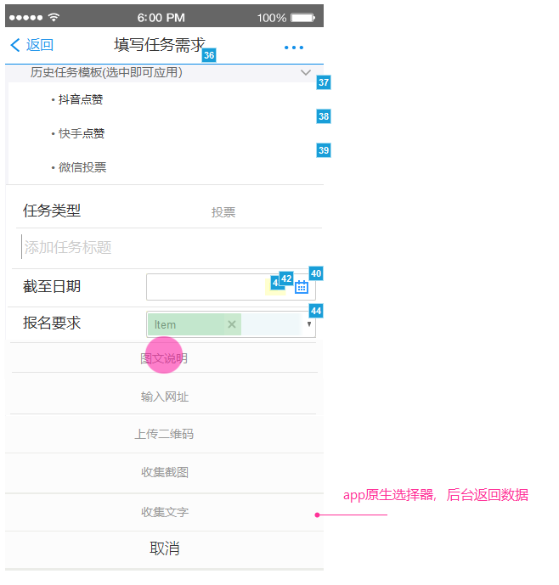
填写任务需求2

Slide 8
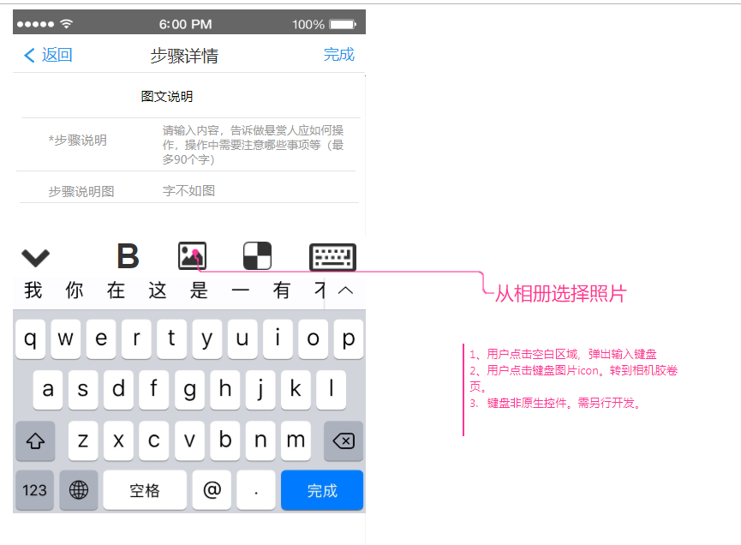
填写任务需求3

Slide 9
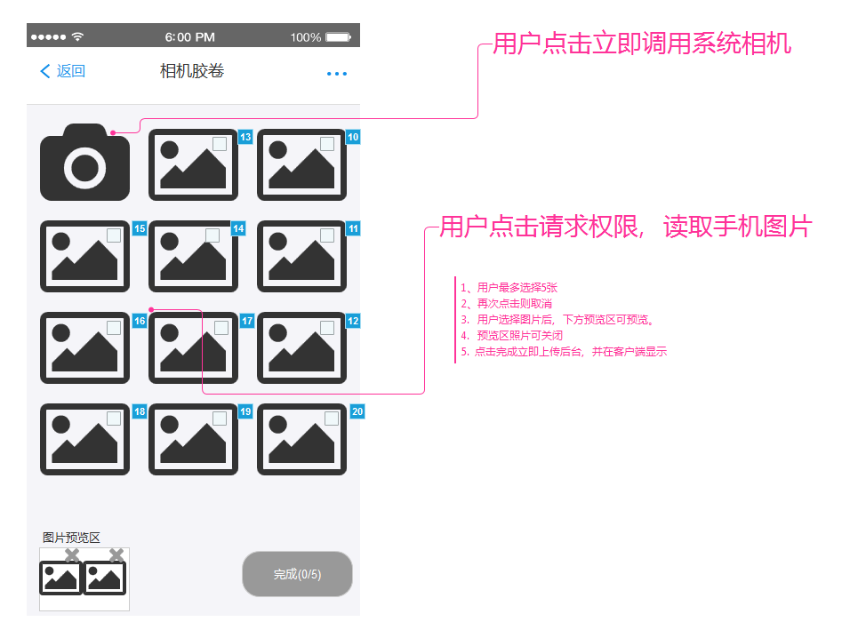
填写任务需求3-1

Slide 10
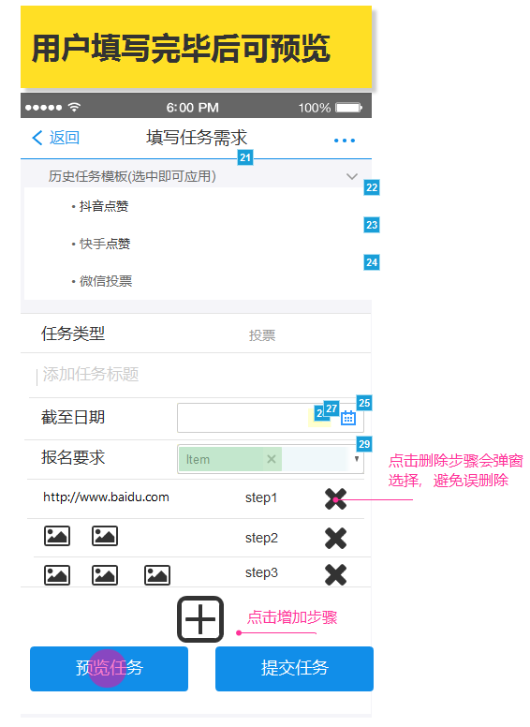
填写任务需求4

Slide 11
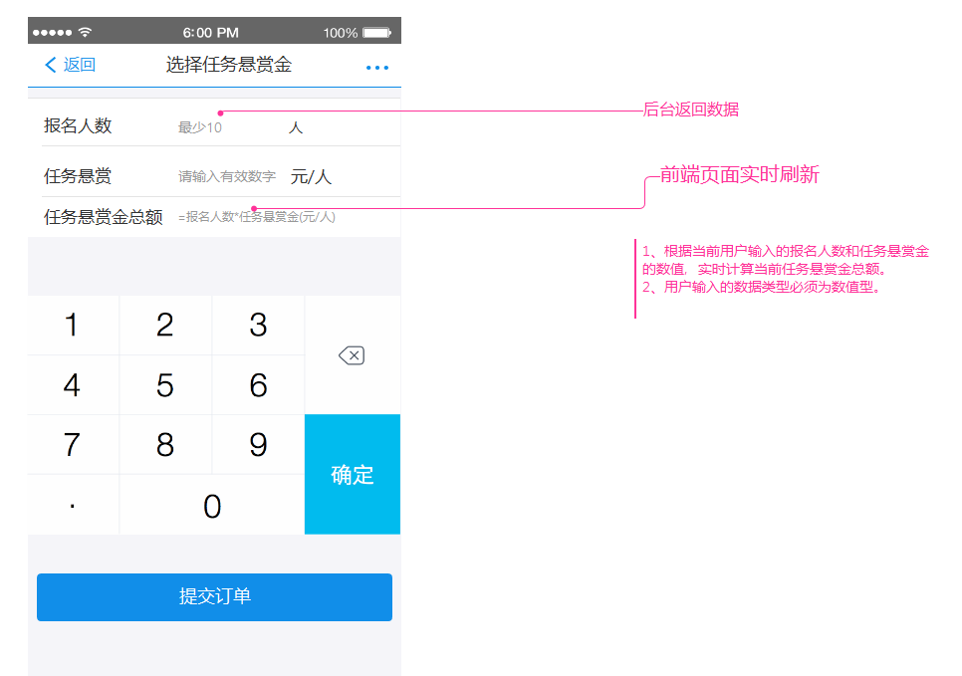
填写任务需求5

Slide 12
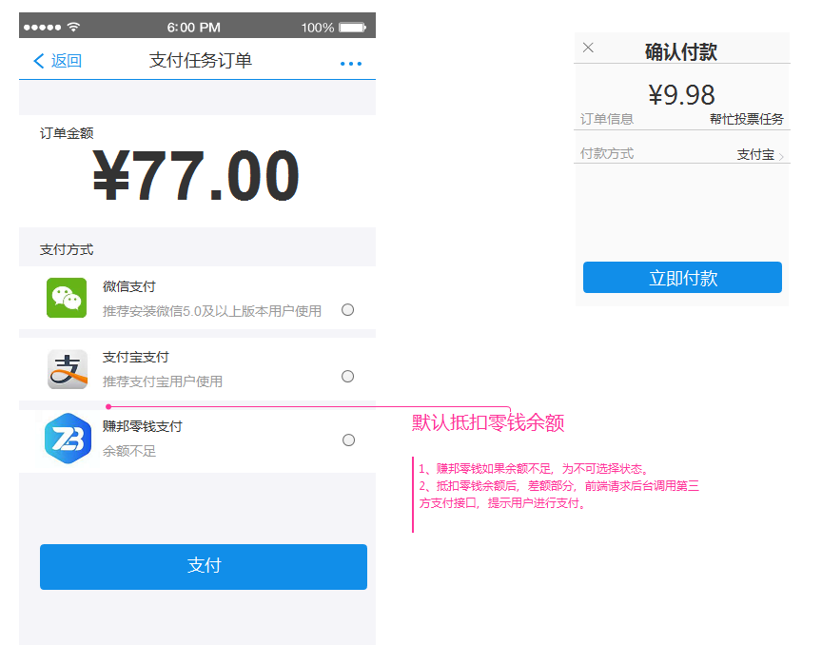
提交支付

Slide 13
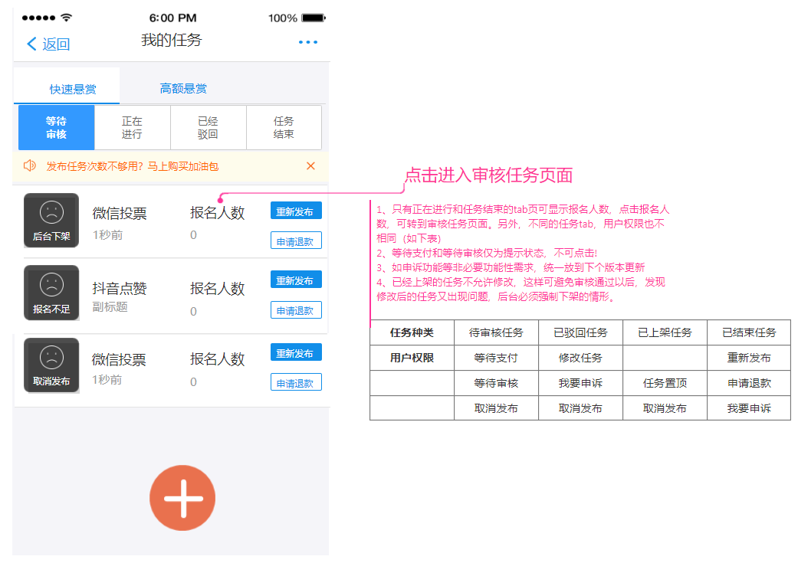
审核任务

Slide 14
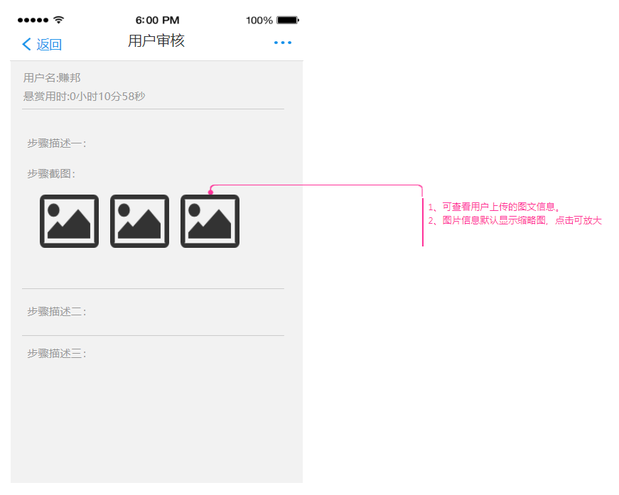
审核详情

Slide 15
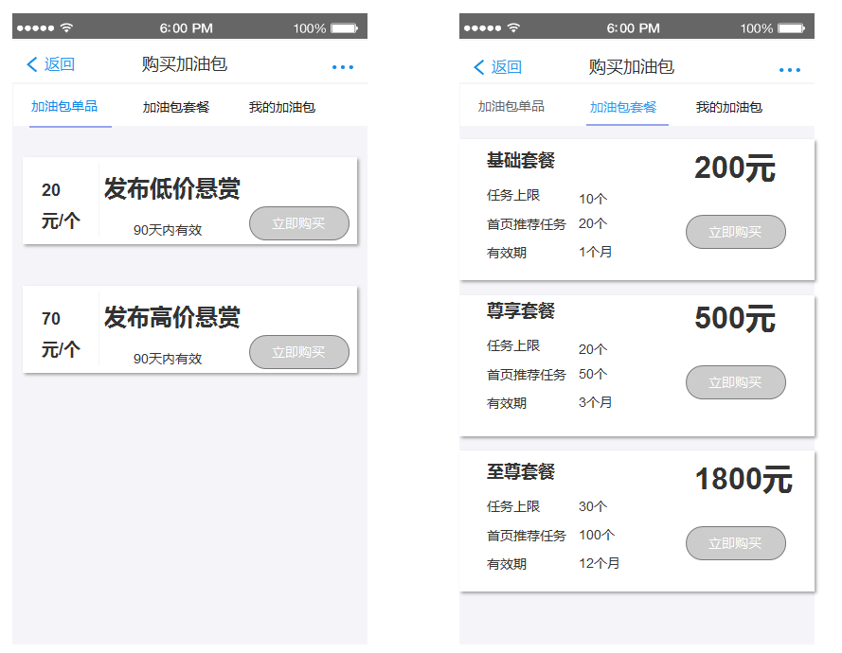
购买套餐

